Slide 1
障がい者と企業を繋ぐ新しい架け橋
おおたんワークスNEO
チャレンジ!!オープンガバナンス2023
最終公開審査 2024.3.17
関東学園大学 地域活性協力隊
「おおたんしふぉんず」

Slide 2
チャレンジ!!オープンガバナンス2023最終公開審査
取り組みテーマについて

Slide 3
「持続可能な 障がい者 雇用」
チャレンジ!!オープンガバナンス2023最終公開審査
働きたい障がい者と雇用する企業をつなぎ、
持続可能な障がい者雇用を実現するためのアイデア

Slide 4
チャレンジ!!オープンガバナンス2023最終公開審査
『障がい者雇用』と聞いて
何を思いますか？

Slide 5
チャレンジ!!オープンガバナンス2023最終公開審査
ちゃんと
働けるのかな？
仕事を教えるのも
任せるのも不安だな…
企業の障がい者雇用率が低いのは そういった理由からきている！

Slide 6
チャレンジ!!オープンガバナンス2023最終公開審査
障がい者雇用の現状

Slide 7
■障がい者雇用の現状
チャレンジ!!オープンガバナンス2023最終公開審査
① 障がい者雇用が難しい主な理由
「任せられる仕事がない」「担当する人材がいない」
太田市が令和３年１２月実施
「障がい者雇用に関する市内企業向けアンケート」（回答数135事業所）

Slide 8
■障がい者雇用の現状
チャレンジ!!オープンガバナンス2023最終公開審査
② 障がい者雇用をしている企業の多くは １名。
理由：「法定雇用率達成のため」
2024年4月には法定雇用率が2.3％⇒2.5％に引き上げられます
太田市が令和３年１２月実施
「障がい者雇用に関する市内企業向けアンケート」（回答数135事業所）

Slide 9
チャレンジ!!オープンガバナンス2023最終公開審査
解決アイディア立案にむけた
活動内容

Slide 10
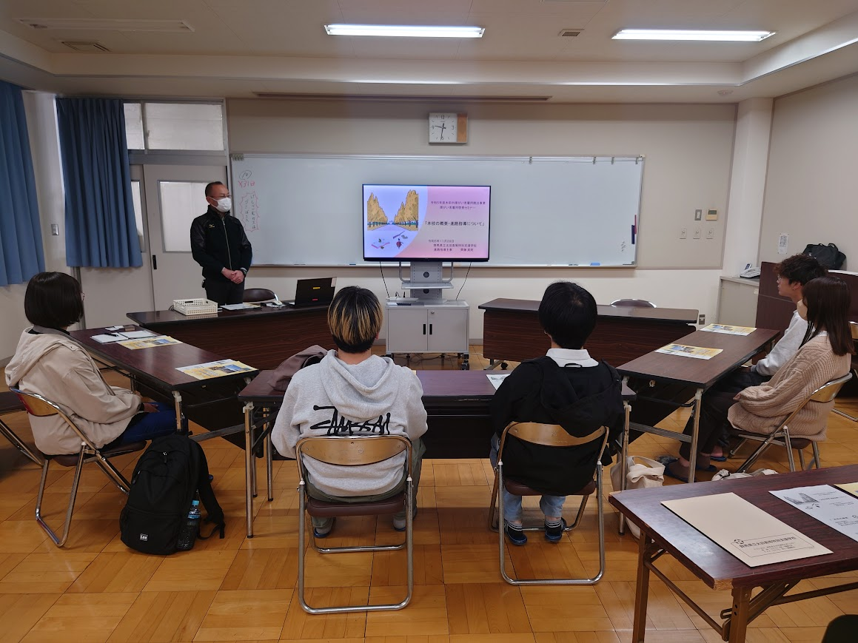
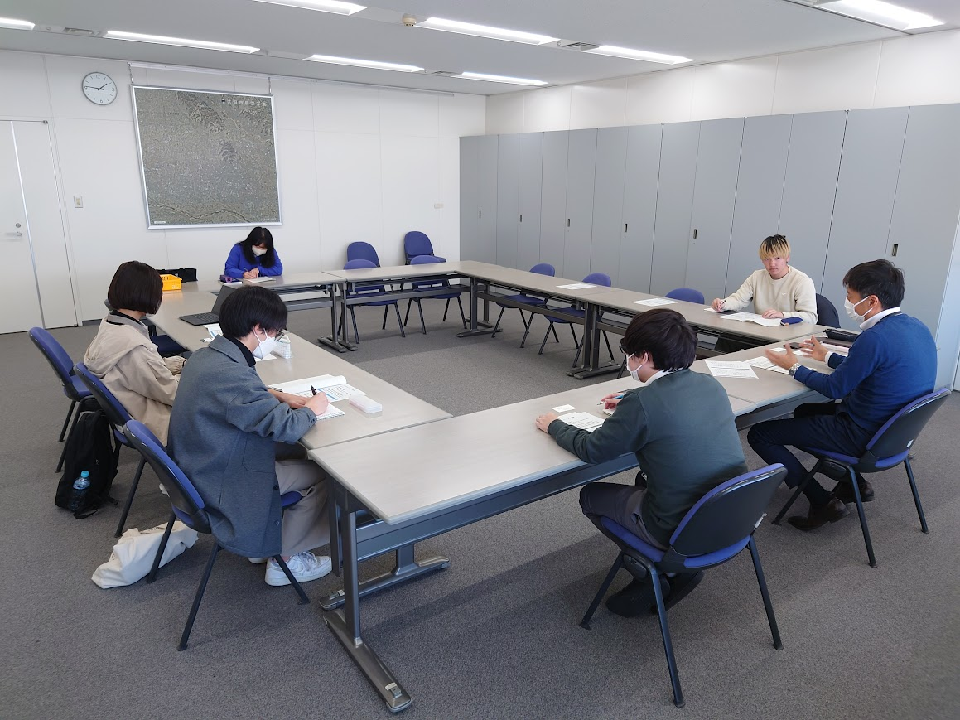
■活動内容
チャレンジ!!オープンガバナンス2023最終公開審査
2023年 7月14日：チャレンジ！！オープンガバナンス（COG）
オリエンテーション
9月27日：取り組みテーマに関するレクチャー／勉強会
10月16日：株式会社エス・エス・シー（本社・太田市）見学
10月26日：スバルブルーム株式会社（本社・太田市）見学
11月28日：群馬県立太田高等特別支援学校見学
12月 7日：太田市役所「おおたんワークス」見学
2024年 1月24日：太田市役所でCOG学生チーム報告会
３月 ４日：「障がい者就業・生活支援センター」との意見交換会

Slide 11
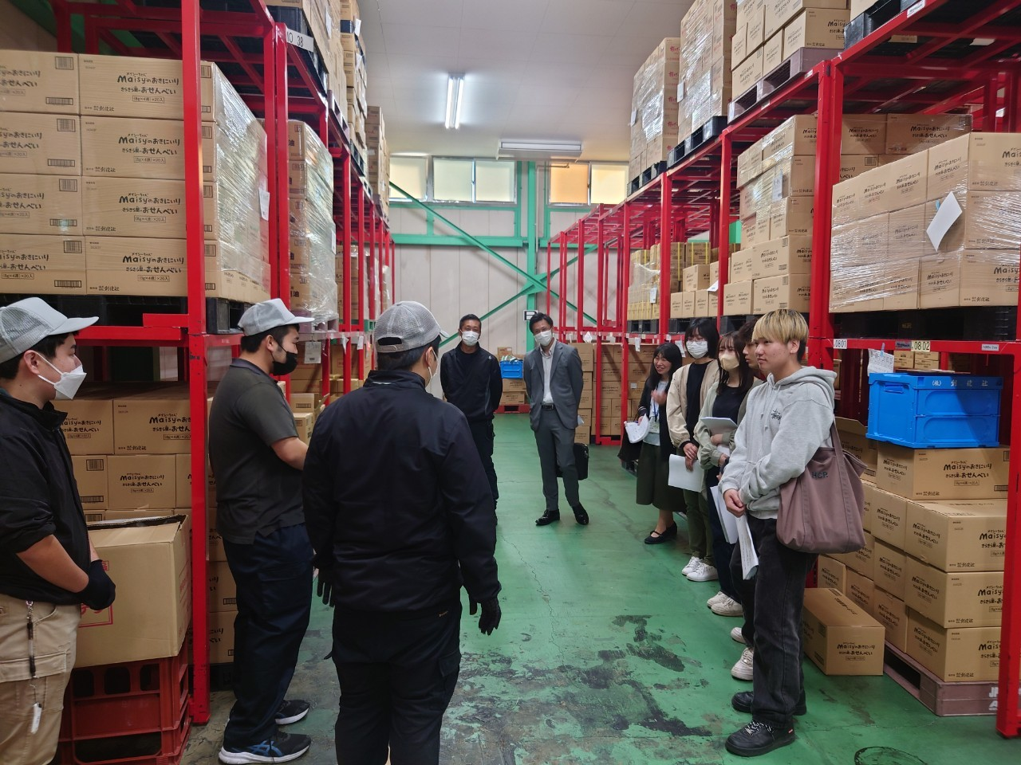
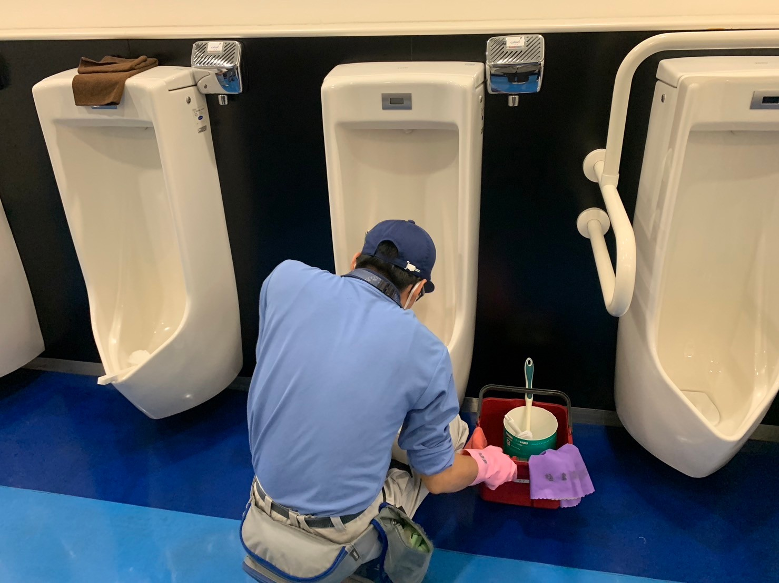
■活動内容
チャレンジ!!オープンガバナンス2023最終公開審査
・障がい者でも健常者と変わらない仕事ができる
・専門組織化すれば他社の業務を請け負える
・教育体制があれば多種多様な業務スキルを取得できる
・軽作業を外注化することで組織の生産性が向上する
障がい者のスキルを尊重することの
大切さを学びました。

Slide 12
チャレンジ!!オープンガバナンス2023最終公開審査
障がい者雇用の壁を乗り越え
持続的な障がい者雇用を
実現するために

Slide 13
チャレンジ!!オープンガバナンス2023最終公開審査
解決方針
太田市が運用している社内組織「おおたんワークス」を 発展的に拡大する形で新たな組織を立ち上げていく。
解決アイデア
障がい者と企業を繋ぐ新しい架け橋
「おおたんワークスNEO」

Slide 14
チャレンジ!!オープンガバナンス2023最終公開審査
おおたんワークスＮＥＯの概要

Slide 15
■おおたんワークスNEO
チャレンジ!!オープンガバナンス2023最終公開審査
■産官学で創り支える
持続可能な障がい者雇用に向けたビジネスモデル
「おおたんワークスNEO」
業務発注
関東学園大学
地域の企業や店舗
農家、団体や組織など
(障がい者未雇用)
おおたんワークス
NEO
協力企業・組織団体
運営支援
障がい者
出向
太田高等特別支援学校
障がい者雇用している
企業・団体
太田市役所
おおたんしふぉんず
支援

Slide 16
■おおたんワークスNEO
チャレンジ!!オープンガバナンス2023最終公開審査
■障がい者に任せられる仕事がない問題を解決
（企業の障がい者雇用への理解促進）
×
依頼できる業務が日常的にはなく、
教育・管理する人材に余裕がないため
すぐに障がい者を雇用できない
地域の企業や店舗
農家、団体や組織など
おおたん
ワークス
NEO
○
現状社員が行っている
軽作業を切り出すことで
障がい者へ業務を依頼できる
地域の企業や店舗
農家、団体や組織など
業務を通じて、障がい者に対する理解が進む

Slide 17
■おおたんワークスNEO
チャレンジ!!オープンガバナンス2023最終公開審査
■障がい者雇用をしてもマネジメント人材がいない・
教育育成の体制が作れない等の問題を解決
？
障がい者を雇用すると
マネジメント・教育の負担が大きく
定着、長期的な雇用が容易ではない
障がい者雇用をしている
企業・団体
おおたん
ワークス
NEO
マネジメント・教育を委ねられる
様々な業務経験でスキル向上
長期的な雇用が可能
○
障がい者雇用をしている
企業・団体
障がい者雇用に対するハードルを下げる

Slide 18
■おおたんワークスNEO
チャレンジ!!オープンガバナンス2023最終公開審査
■障がい者の仕事に対する「やりがい」創出とキャリア形成
△
企業に雇用されても、
同一業務しかない場合
スキルアップの機会が作りにくい
○
複数の企業・組織から業務を
請け負うことで、本人のスキルや
意欲次第で業務選択の幅が広がる
障がい者の仕事に対するキャリアアップの機会を作り
継続的な雇用につなげる

Slide 19
■おおたんワークスNEO
チャレンジ!!オープンガバナンス2023最終公開審査
■障がい者の「働きたい」を多様な働き方の仕組みにより支援
△
１名(もしくは少人数)の場合
本人のスキル・体調やキャリアプラン
に即した勤務が容易でない
○
チームで業務に対応することで
本人のスキル・体調やキャリアプランに
即した勤務が可能となる
障がい者に合わせた多様な働き方を提供
多くの障がい者を雇用し続ける仕組みを作る

Slide 20
チャレンジ!!オープンガバナンス2023最終公開審査
「おおたんワークスNEO」
実現までの流れ

Slide 21
■事業実現までの流れ
チャレンジ!!オープンガバナンス2023最終公開審査
2024年4月
2024年11月
2025年4月
2026年4月
立ち上げ準備
準備組織
「おおたんワークスNEO」を設立
法定雇用率
2.5％に引き上げ
事業立ち上げ
事業システムを確立
受託業務拡大に
向けた活動を行う
事業拡大①
おおたんワークスNEO法人化
障がい者を直接雇用
請け負う業務を
増やす
事業拡大②
事業をパッケージ化
太田市以外の地域へ展開を目指す

Slide 22
チャレンジ!!オープンガバナンス2023最終公開審査
自治体との連携について

Slide 23
■自治体との連携
チャレンジ!!オープンガバナンス2023最終公開審査
【自治体連携状況】
地域課題についての問題意識
障がい者雇用には多くの壁がある！
法定雇用率の段階的引き上げが迫っている！
これまでと同じやり方では行き詰る！
市民に身近な行政として何かできることは？
地元大学の学生から、
自由な発想によるアイデア募集！

Slide 24
■自治体との連携
チャレンジ!!オープンガバナンス2023最終公開審査
学生チームへのサポート
既存制度やデータの解説
非公開データの提供
企業見学やインタビューのコーディネート・
当日の立ち会い
アイデア作りのヒント
COG参加の意義
地域を知る機会
経験と成長の場
障がいのある人と一緒に働くことを“自分事”に！

Slide 25
■おわりに
チャレンジ!!オープンガバナンス2023最終公開審査
企業側も「法定雇用率達成のため」ではなく
「障がい者に仕事を任せられるから任せたい」
そんな風に思ってもらえるように、
「おおたんワークスNEO」では
障がい者雇用に対する偏見を無くす
お手伝いをしたい。

Slide 26
チャレンジ!!オープンガバナンス2023最終公開審査
障がい者と企業を繋ぐ新しい架け橋
おおたんワークスNEO
ご清聴ありがとうございました。
チャレンジ!!オープンガバナンス2023
最終公開審査 2024.3.17
関東学園大学 地域活性協力隊
「おおたんしふぉんず」

